Slide 1


Bolile animalelor

Slide 2
Boală (lat. morbus)
Boala (din latină morbus) poate fi definită în mai multe moduri. Conform unei opinii, este orice abatere de la starea de sănătate care are simptome specifice și afectează întregul organism sau este limitată la anumite organe.
Există, de asemenea, o definiție conform căreia boala este o perturbare a evenimentelor normale, fiziologice care au loc în organism sub influența diferiților factori nocivi, sau boala este o perturbare a structurii și funcției celulelor diferitelor țesuturi, organe și sisteme organice.
Cel mai simplu și poate cel mai acceptabil punct de vedere este că boala este un termen care desemnează toate evenimentele care au loc în organism și care deviază de la cursul natural al vieții.

Slide 3
Bolile pot fi împărțite în boli ereditare, congenitale și dobândite.
Bolile ereditare sunt cele care sunt moștenite de la părinți sau strămoși anteriori și se transmit prin cromozomi. Astfel de boli includ hemofilia (transmisă de la mamă la fiu), hipercolesterolemia, patologia cromozomială etc. Bolile congenitale se dezvoltă în timpul sarcinii, sub influența diverșilor factori nocivi.
Acestea includ defecte cardiace congenitale, anomalii și deformări congenitale, anemia congenitală etc. Bolile dobândite se dezvoltă pe parcursul vieții unui individ, de la naștere până la moarte.
Cauzele dezvoltării lor sunt numeroase și variate, iar multe dintre ele sunt încă necunoscute. Cauzele cunoscute includ factori fizici (căldură, frig, radiații ionizante și magnetice, forțe mecanice, electricitate), factori chimici (acizi, baze, otrăvuri, metale grele, pesticide, detergenți, medicamente), factori biologici (bacterii, virusuri, paraziți, ciuperci), nutriție necorespunzătoare, stres și experiențe psihologice și multe altele.

Slide 4
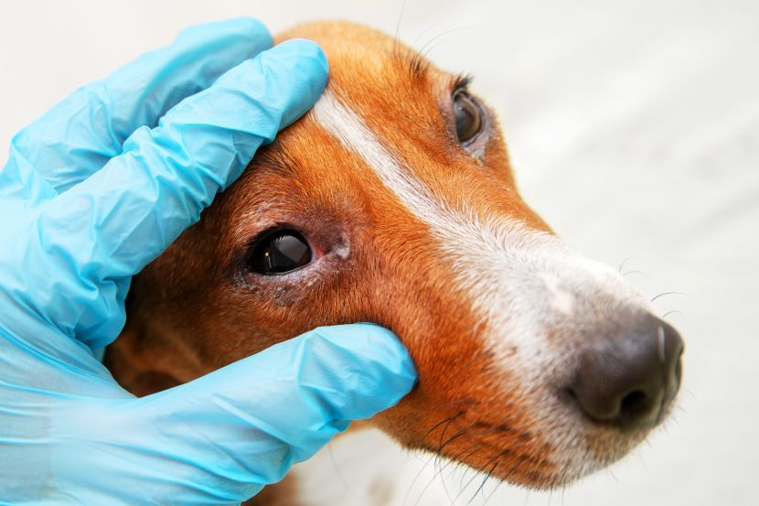
Bolile care apar ca urmare a administrării necorespunzătoare de medicamente sau a efectelor lor însoțitoare și nedorite se numesc boli iatrogene (greacă iatros = medic).
Factorii care sunt asociați cu debutul unei boli, adică cei care nu sunt cauza directă a bolii, dar sunt corelați pozitiv cu debutul, dezvoltarea și apariția complicațiilor acesteia, se numesc factori de risc. De exemplu, factorii de risc pentru bolile de inimă sunt obezitatea, hipertensiunea arterială, fumatul, stresul, diabetul etc. Identificarea factorilor de risc legitimi poate duce la măsuri preventive utile, cum ar fi motivarea unei persoane să facă o cantitate sănătoasă de exerciții fizice.
Disciplina medicală care studiază cauzele bolilor se numește etiologie (lat. etiologie), iar mecanismul de origine și dezvoltare a bolii se numește patogeneză (lat. patogeneză).

Slide 5
Debutul bolii poate fi brusc (accident vascular cerebral, infarct miocardic acut) sau gradual (tumori maligne, carii dentare, tuberculoză). Bolile sunt împărțite în boli acute și cronice.
Bolile acute apar brusc și durează o anumită perioadă de timp, în timp ce dezvoltarea bolilor cronice este de obicei graduală și poate dura puțin (uneori o viață întreagă). Tranziția dintre aceste două forme este reprezentată de bolile subacute.
Boala este însoțită de tulburări sau simptome subiective (lat. Symptoma morbi) și semne (lat. Signum morbi). Se obișnuiește să se împartă simptomele în nespecifice (generale) și specifice. Primele sunt caracteristice multor boli (oboseală, febră, cefalee), în timp ce cele din urmă apar doar într-una sau un număr mai mic de boli.
Simptomele patognomonice sunt foarte specifice anumitor boli, iar prezența lor permite un diagnostic ușor. Semnele bolii includ erupții cutanate, roșeață, umflături, icter, amigdale mărite etc. Un sindrom (lat. syndroma) înseamnă un set de simptome și semne diferite care apar ca un singur tablou clinic.

Slide 6
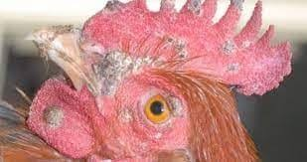
Rezultatele bolii pot fi de trei tipuri:
Vindecare fără consecințe (latină sanatio ad integrum),
Vindecarea cu anumite modificări și consecințe (latină residua morbi) sau
moartea (latină exitus letalis).

Slide 7
Ca urmare a bolii de bază, pot apărea alte boli, chiar mai grave, care se numesc complicații (lat. complicatio). Reapariția aceleiași boli se numește recidivă sau recidivă (lat. recidivum, recidivă).
Termenul de remisie (lat. remissio) înseamnă o vindecare aparentă a bolii, iar o perioadă incompletă de vindecare și recuperare se numește convalescență (lat. reconvalescentio).
Reabilitarea (lat. rehabilitatio) reprezintă eliminarea sau atenuarea anumitor tulburări, care apar ca urmare a bolii.

Slide 8
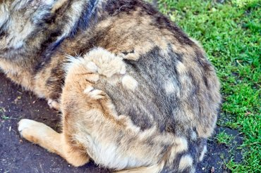
Bolile la animalele de companie nu sunt mult diferite de bolile la oameni.
Multe dintre ele sunt comune și adesea transmise de la animale la oameni (așa-numitele zoonoze). Bolile infecțioase și parazitare au o importanță deosebită. Suprimarea lor este reglementată prin lege, deoarece acestea provoacă daune economiei și reprezintă o amenințare pentru sănătatea umană. Dintre bolile care atacă caii, scorbutul este important, iar diverse afecțiuni ale organelor digestive (colicile) sunt foarte frecvente. Tuberculoza, bruceloza, prostata, scabie și piroplasmoza sunt frecvente la vaci, iar bolile organelor cauzate de sudură (în special la oi) provoacă multe daune. Caprele suferă în principal de bruceloză, iar oile de variolă, piroplasmoză, scabie și unele boli parazitare ale organelor interne (scabie). Porcii se îmbolnăvesc de ciumă, burtă roșie și bruceloză. În cazul câinilor și pisicilor, cea mai importantă în regiunea noastră este rabia, iar în cazul păsărilor de curte, ciuma, holera și tifosul. Animalele sălbatice pot suferi, de asemenea, de diverse boli: de exemplu. iepuri de tularemie, albine de boli ale puietului etc.

